Slide 1





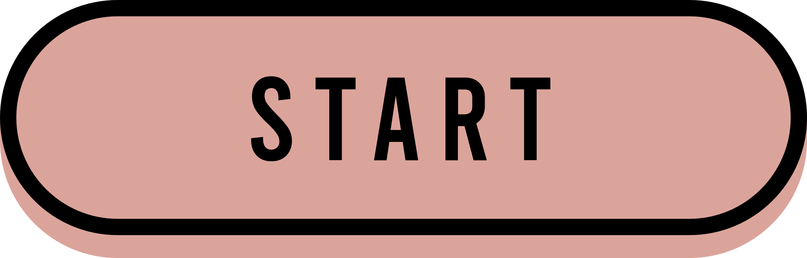

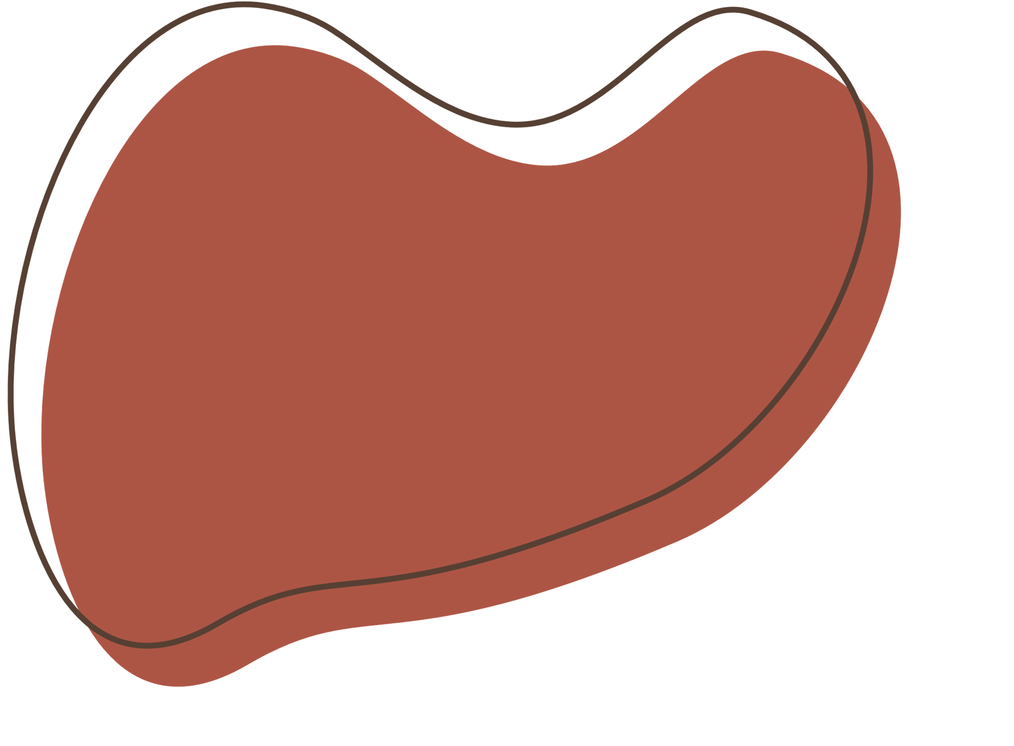
VẬT LÍ 11
SÓNG DỪNG
GIẢI MÃ Ô CHỮ

Slide 2



Cách chơi
Chọn 1 ô chữ, tham gia trả lời câu hỏi để điền vào ô chữ, hoàn tất 8 câu hỏi để tìm ra từ khóa của ô chữ.
Câu trả lời đúng +1đ
Từ khóa đúng +3đ

Slide 3
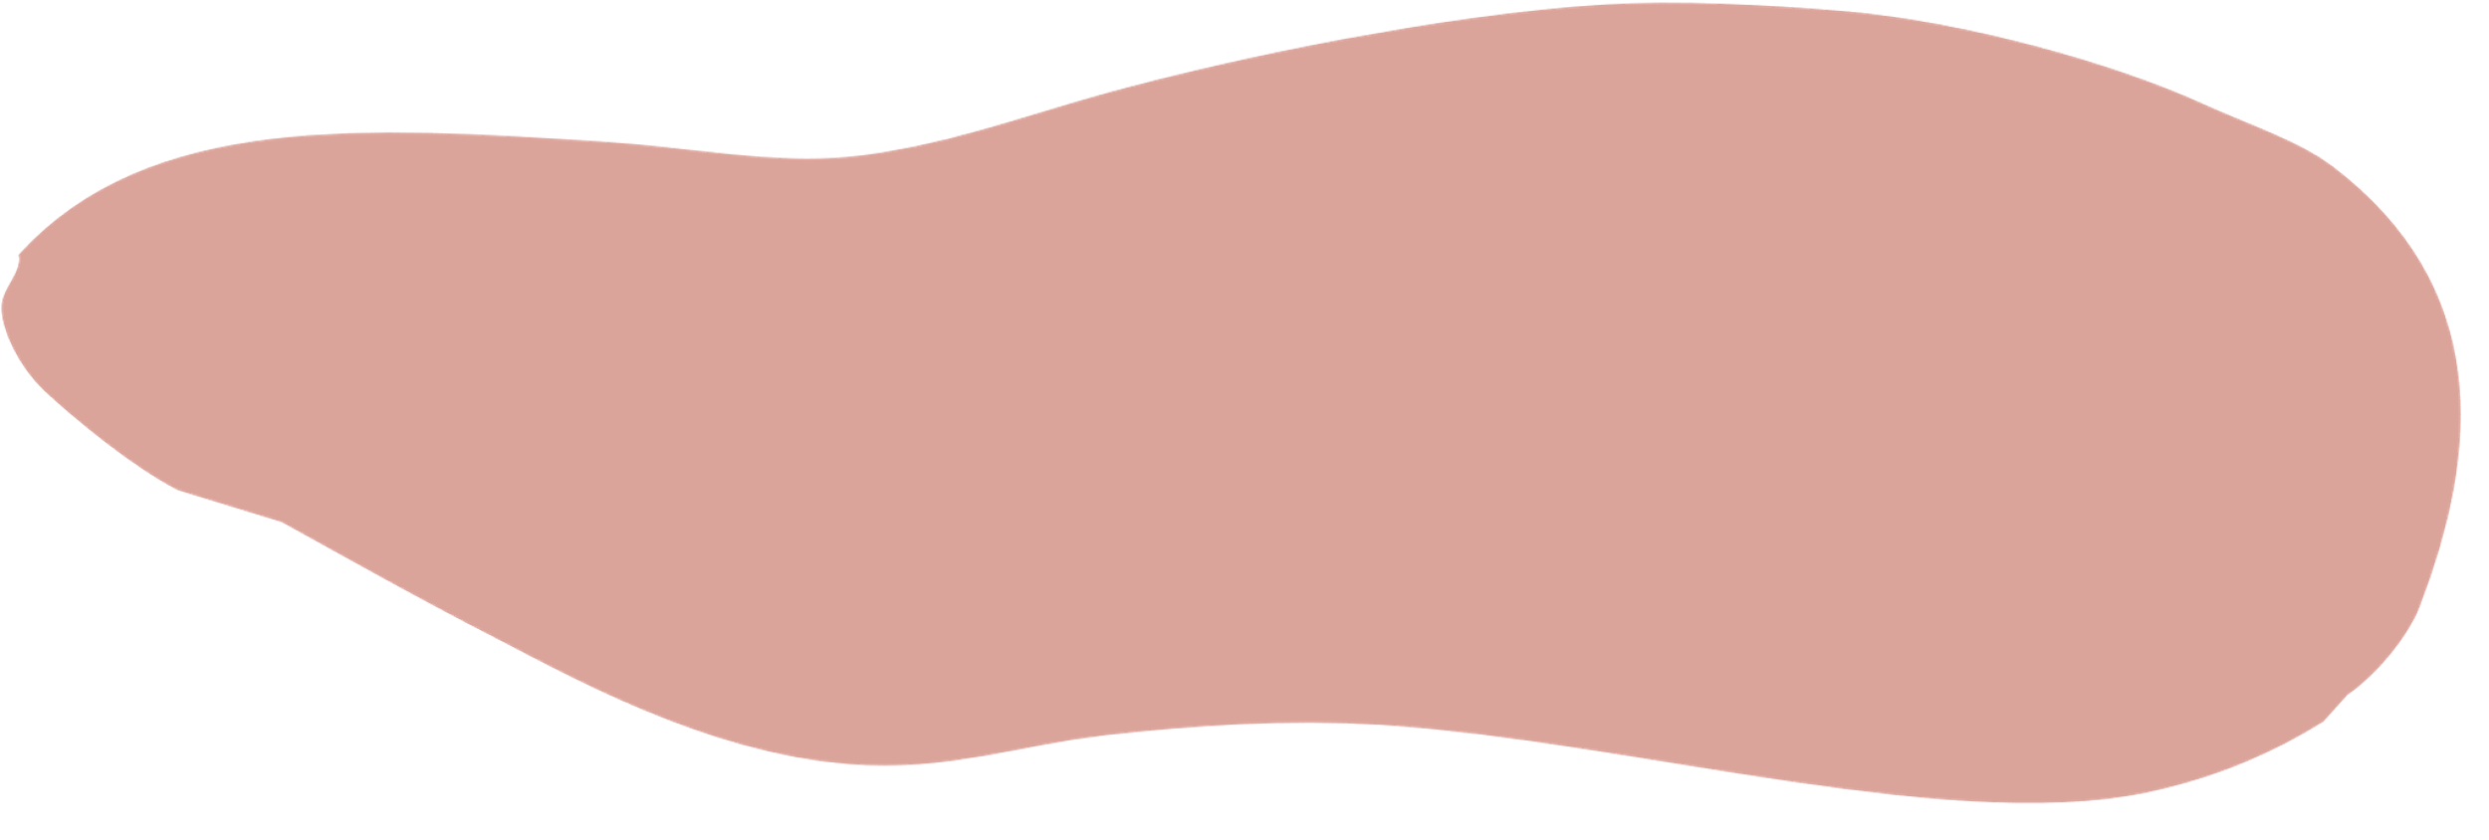


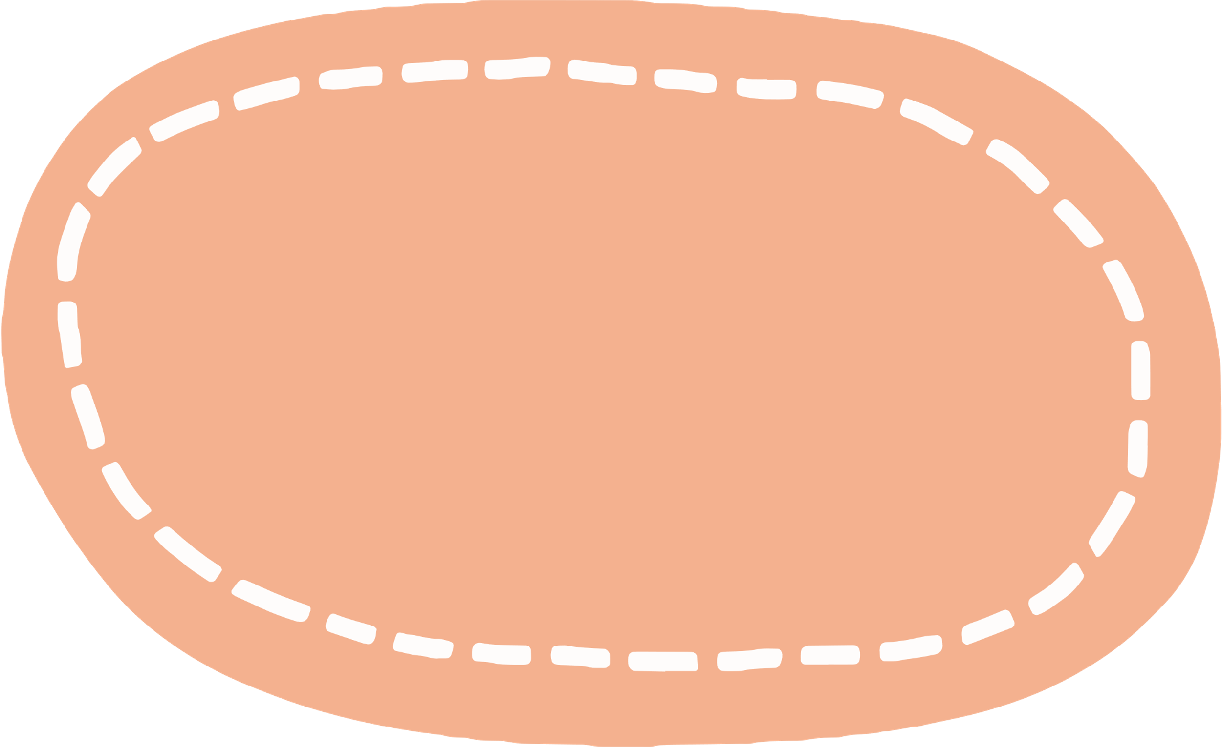


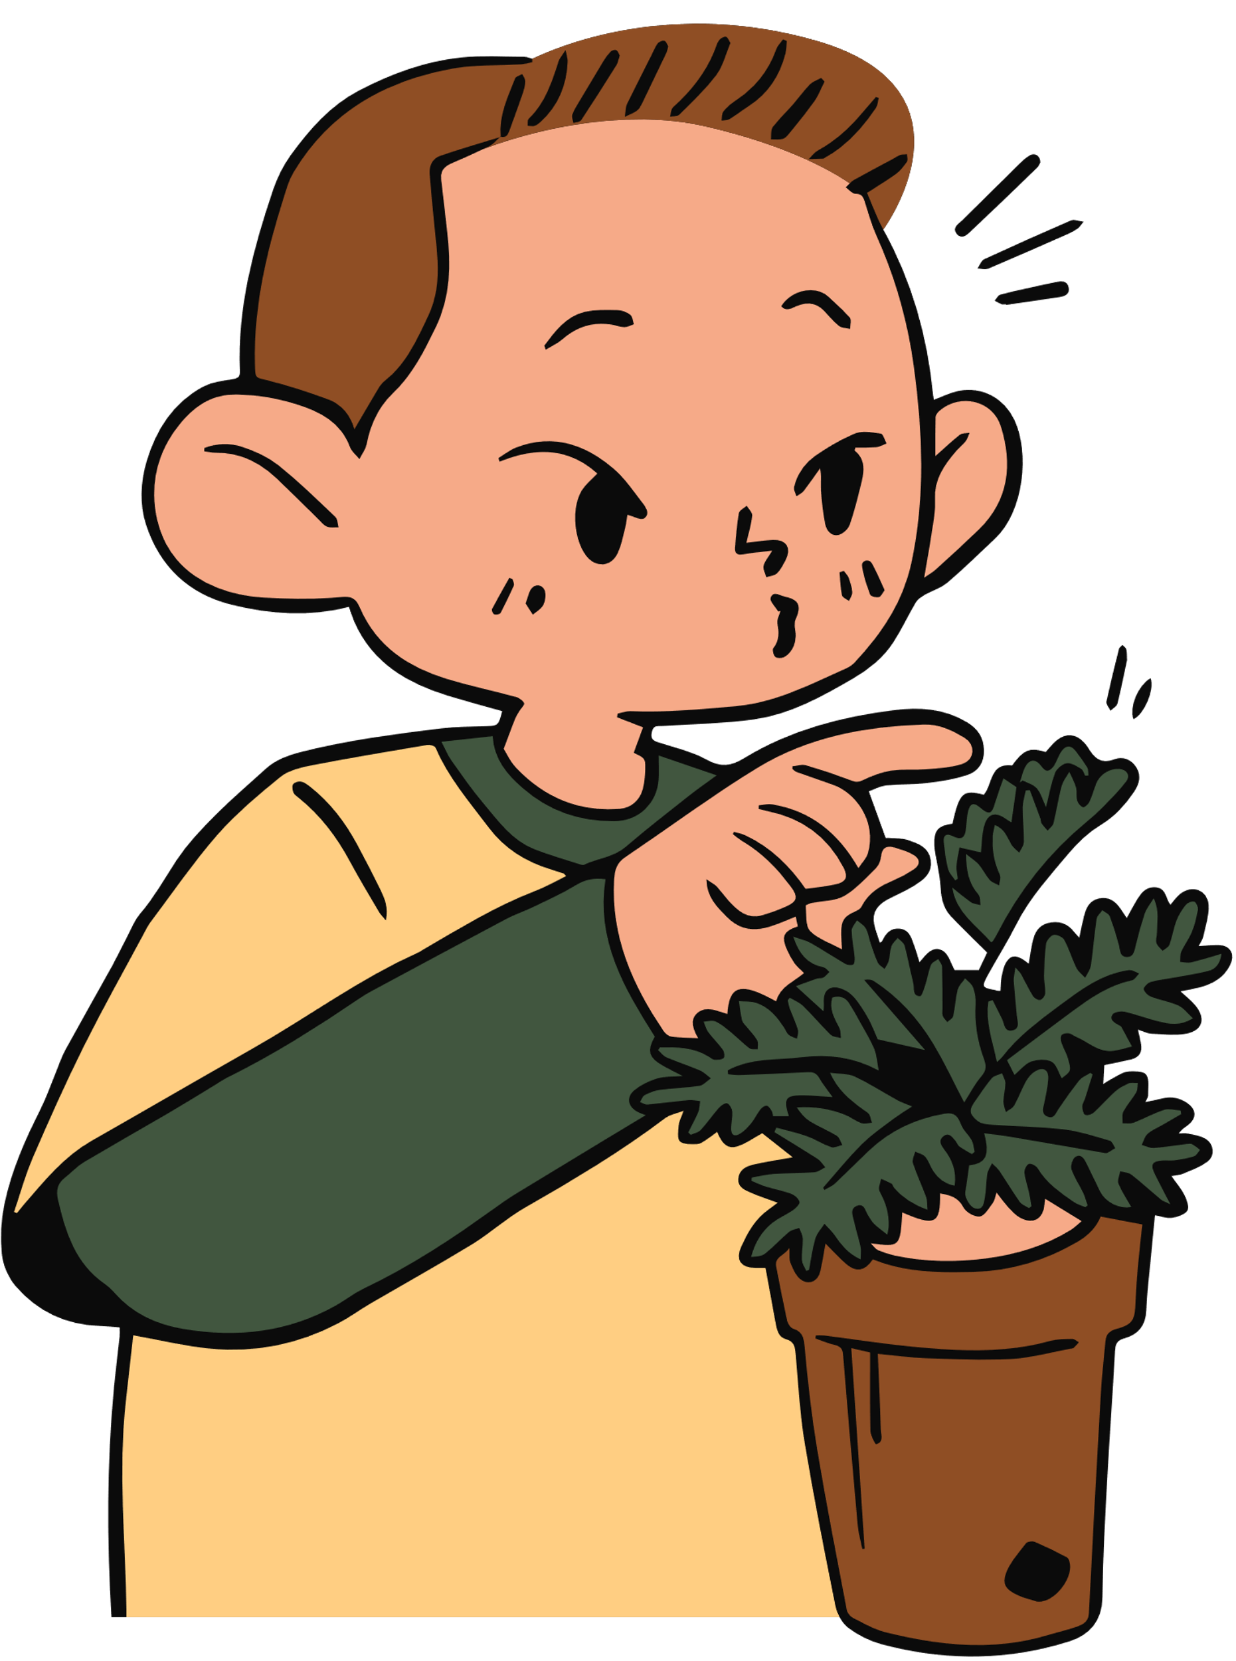
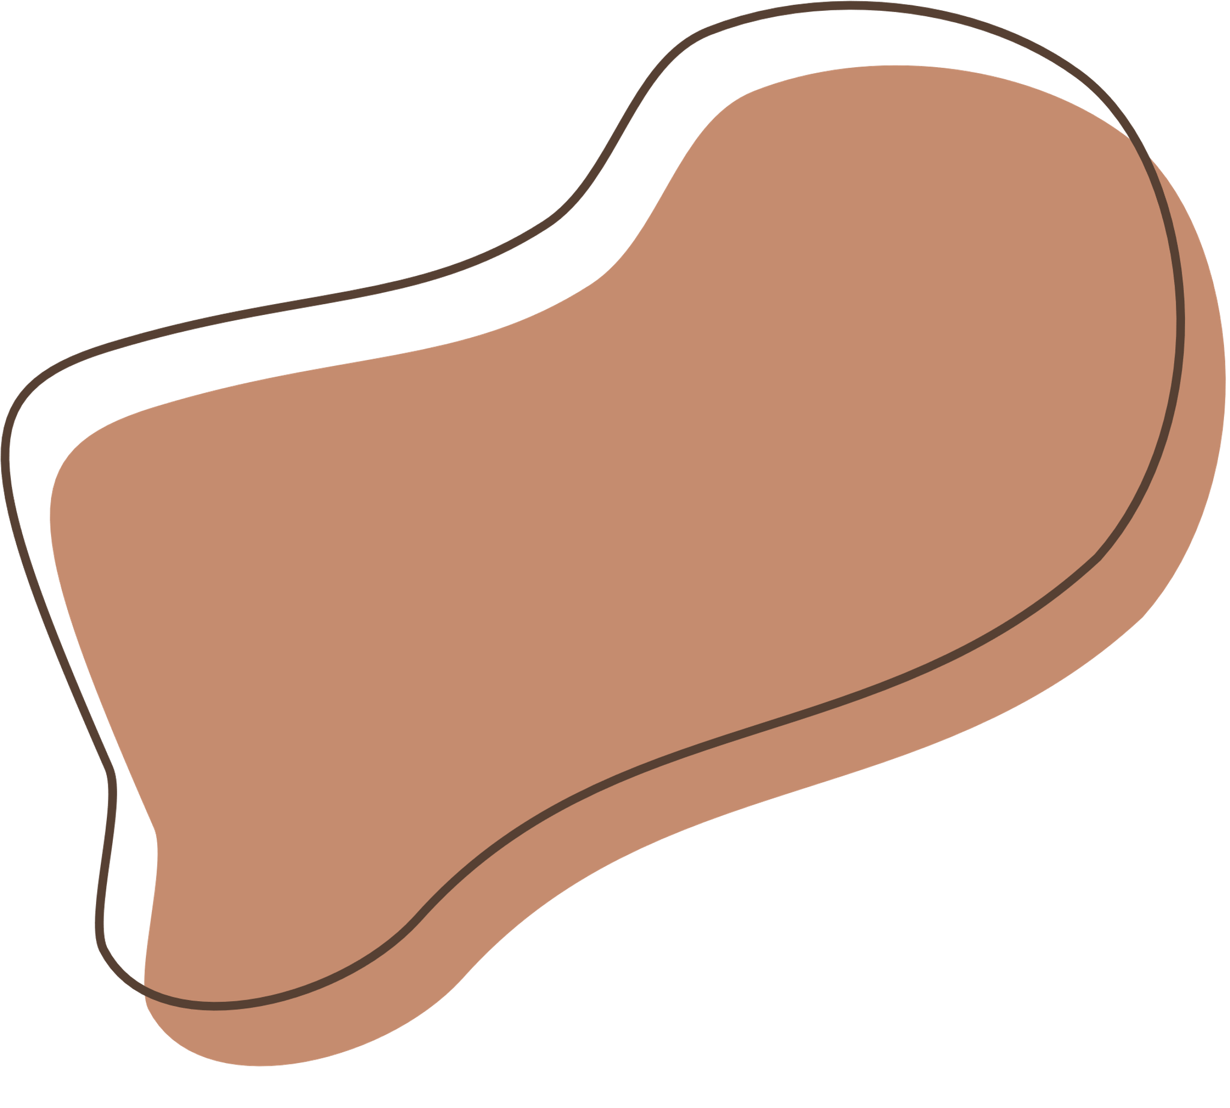
Question Time

Slide 4





Giải mã ô chữ
n
u
t
s
o
n
g
b
u
n
g
s
o
n
g
p
h
a
n
x
a
s
o
n
g
t
o
i
d
a
o
d
o
n
g
n
u
a
b
u
o
c
s
o
n
g
c
o
n
g
h
u
o
n
g
g
i
a
o
t
h
o
a

Slide 5


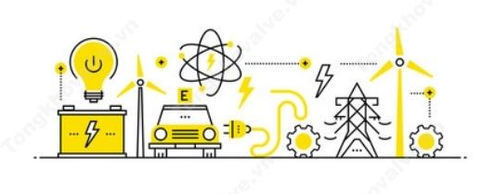
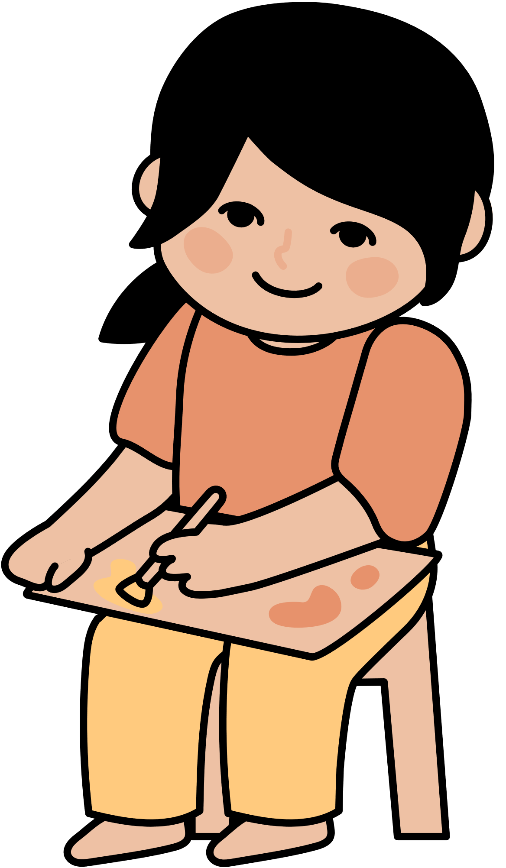

Sóng dừng là.

Slide 6



Slide 7












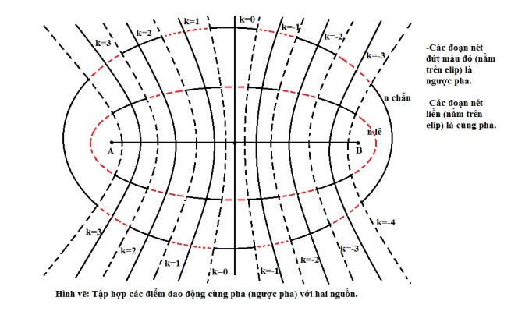
Câu số 1
Những điểm tại đó hai sóng ngược pha nhau thì không dao động và được gọi là___
Đây là gì?
n
ú
t
s
ó
n
g

Slide 8
Câu số 2
Những điểm tại đó hai sóng đồng pha nhau thì dao động với biên độ cực đại và được gọi là___
Đây là gì?
b
ụ
n
g
s
ó
n
g

Slide 9
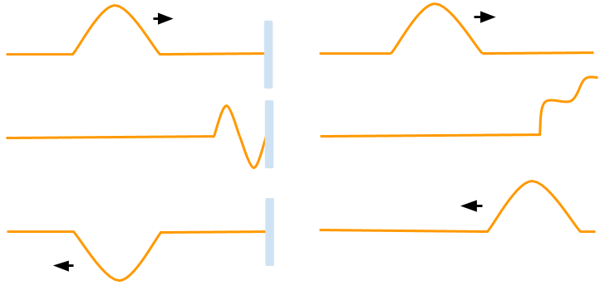
Câu số 3
Tại điểm ___ thì sóng phản xạ ngược pha với sóng tới nếu vật cản là cố định.
Đây là gì?
p
h
ả
n
x
ạ

Slide 10
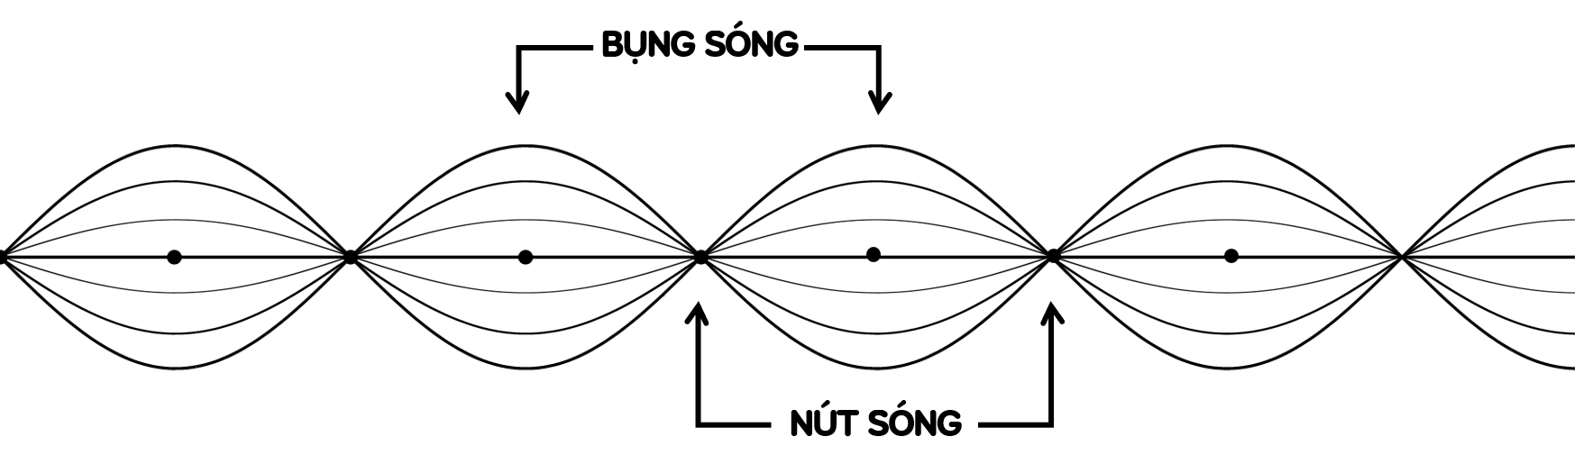
Câu số 4
Sóng dừng là sóng được tạo thành do sự giao thoa giữa ___ và sóng phản xạ.
Đây là gì?
s
ó
n
g
t
ớ
i

Slide 11


Câu số 5
Đối với các loại nhạc cụ khí như sáo, kèn, khi ta thổi, cột không khí ___ tạo ra sóng dừng.
Đây là gì?
d
a
o
đ
ộ
n
g

Slide 12
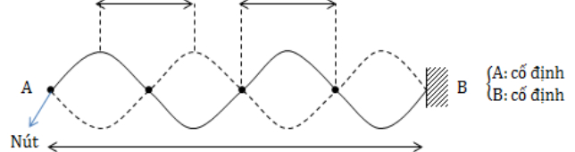
Câu số 6
Trong hệ sóng dừng trên một sợi dây, khoảng cách giữa hai nút hoặc hai bụng liên tiếp bằng ___
Đây là gì?
n
ử
a
b
ư
ớ
c
s
ó
n
g

Slide 13
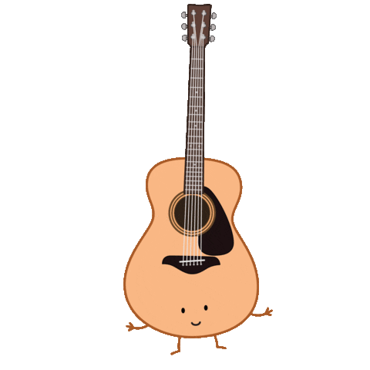
Câu số 7
Để khuếch đại âm, đàn guitar còn có một thùng đàn đóng vai trò hộp ___
Đây là gì?
c
ộ
n
g
h
ư
ở
n
g

Slide 14
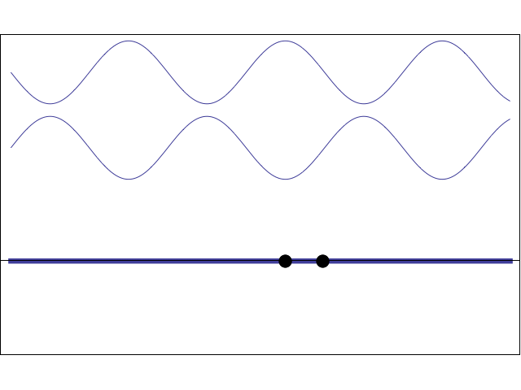
Câu số 8
Bản chất của sóng dừng là sự ___ của sóng tới và sóng phản xạ.
Đây là gì?
g
i
a
o
t
h
o
a

Slide 15
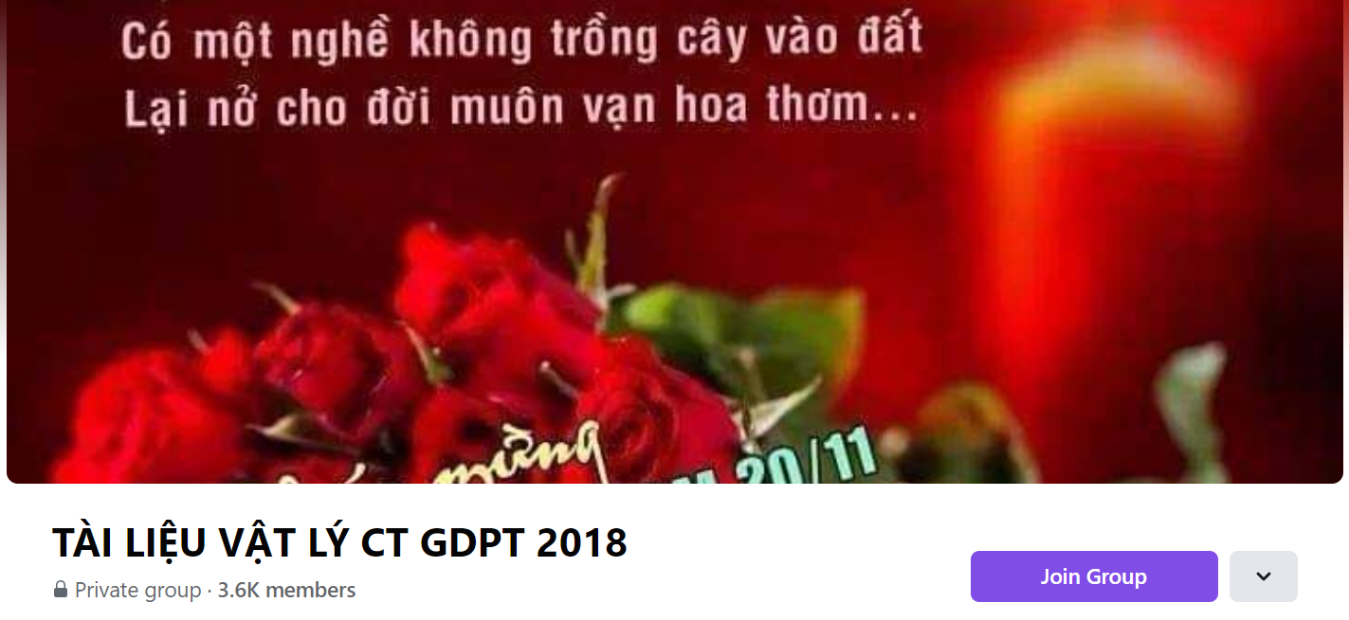
SƯU TẦM: ĐOÀN VĂN DOANH, NAM TRỰC, NAM ĐỊNH
LINK NHÓM DÀNH CHO GV BỘ MÔN VẬT LÝ TRAO ĐỔI TÀI LIỆU VÀ CHUYÊN MÔN CT 2018
https://www.facebook.com/groups/299257004355186

